Slide 1
Ville de Châtellerault

Slide 2
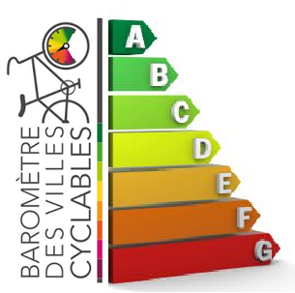
Le Baromètre des villes cyclables
Avec 113 000 réponses c’est
La plus grande enquête jamais réalisée auprès des cyclistes en France
316 communes sélectionnées (>50 réponses)
26 questions notées de 1 à 6 et regroupées en 5 thèmes
Un classement des 3 premières villes dans 5 catégories de villes
(0-20 000(
(20 000 -50 000( Châtellerault
(50 000-100 000(
(100 000-200 000(
(plus de 200 000 habitants
Une catégorisation du climat vélo en 7 classes
A Très favorable
B Favorable
C Plutôt favorable
D Moyennent favorable
E Plutôt défavorable
F Défavorable
G Très défavorable
Châtellerault

Slide 3
Ville de Châtellerault
Note : 3,2 /6
Catégorie : 20 000 à 50 000 habitants
Classement : non classé
Réponses valides : 52
Réponses pour 1000 habitants : 1,6
Disparité des notes : moyenne
D moyennement favorable
Climat vélo

Slide 4
Ville de Châtellerault
Note : 3,2 /6
Catégorie : 20 000 à 50 000 habitants
Classement : non classé
Réponses valides : 52
Réponses pour 1000 habitants : 1,6
Disparité des notes : moyenne
D moyennement favorable
Climat vélo

Slide 5
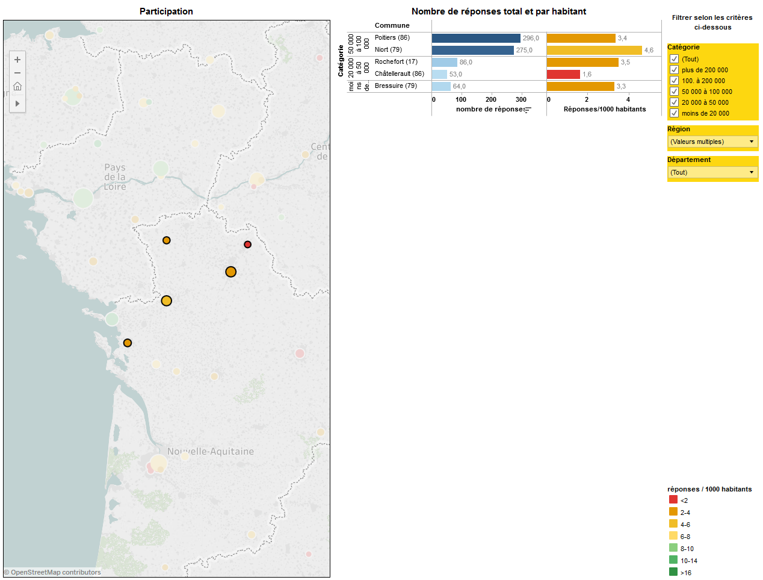
Participation
Participation faible à Châtellerault (53 réponses)

Slide 6
Participation
Profil des répondants à Châtellerault
majoritairement 35-75 ans
plus masculin (69% hommes)
des cyclistes réguliers : 81% se déplacent plusieurs fois par semaine à vélo
des cyclistes qui supportent mal le trafic motorisé (72% préfèrent être séparés du trafic)

Slide 7
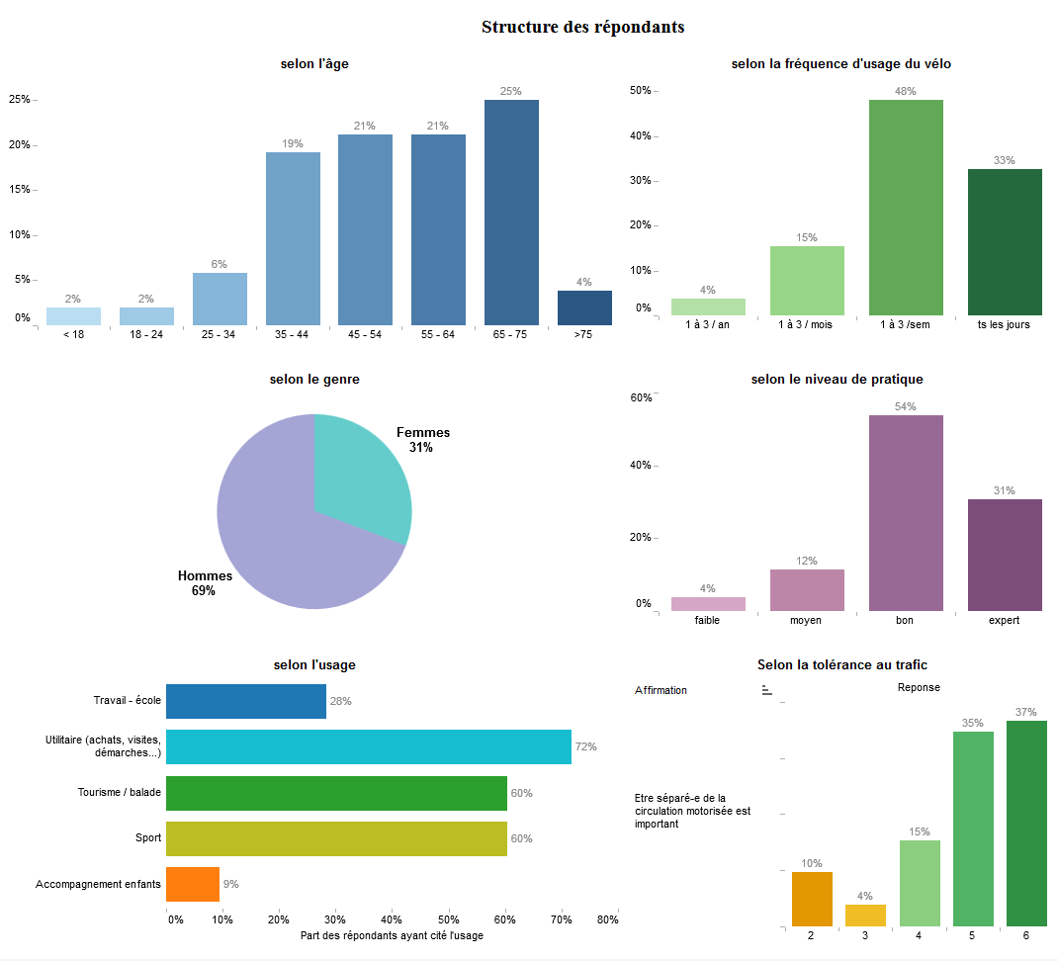
Participation

Slide 8
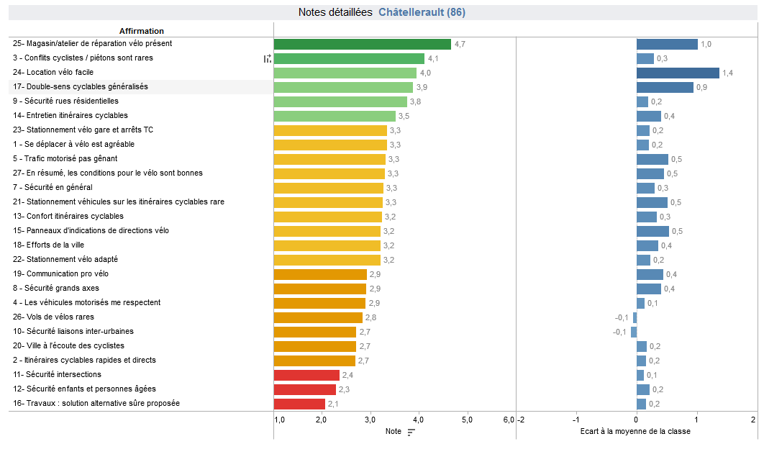
Notes détaillées Châtellerault
Note sur 6 (1 : pas du tout d’accord / 6 tout à fait d’accord)

Slide 9
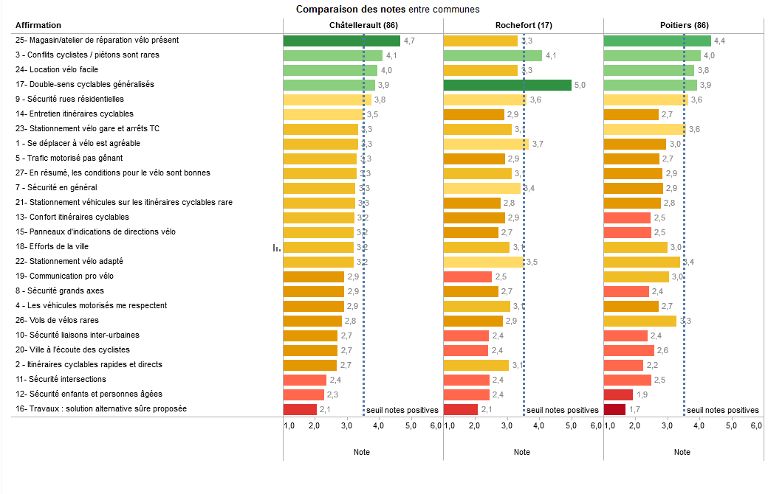
Comparaison avec les villes Châtellerault Poitiers Rochefort
Note sur 6 (1 : pas du tout d’accord / 6 tout à fait d’accord)

Slide 10
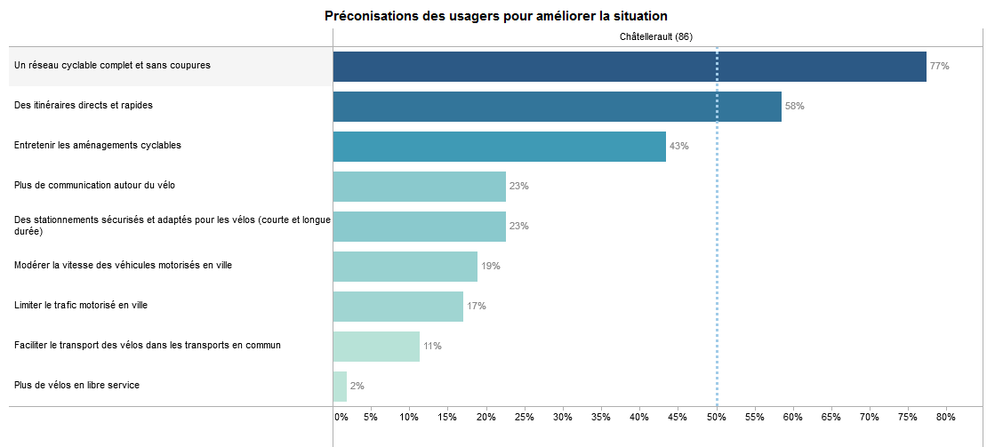
Préconisations des répondants Châtellerault

Slide 11
Points noirs Châtellerault
 | Nombre de citation du point noir | %
interruption de pistes cyclables en particulier à l'abord des rond-points | 10 | 18,52
boulevard Abelin | 5 | 9,26
châteauneuf | 5 | 9,26
ronds points | 5 | 9,26
pistes cyclables sur trottoir | 4 | 7,41
blossac | 4 | 7,41

Slide 12
Commentaires Châtellerault
Créer un réseau cyclable sécurisé et adapté à la pratique du vélo | 12 | On note les efforts de la ville, mais ils sont parfois peu compréhensibles et inadaptés à la circulation des vélos : multiplication des cédez-le-passage, pistes sur les trottoirs, des réaménagements de rues sans aucun aménagement cyclable (quartier de la gare/collège Descartes), feux qui ne détectent pas les cyclistes
Une ville à fort potentiel | 7 | C'est une petite ville, plate, les durées de déplacement se prêtent bien à la pratique du vélo, en revanche, il reste à sécuriser les parcours, trop de place est donnée à la voiture sur la voirie.
Sensibilisation des automobilistes | 2 | Au partage de la route
Communication autour du vélo | 2 | Organiser une fête du vélo, apprendre à se déplacer en ville
Augmenter le nombre de place de stationnement vélo | 2 | Dans les écoles/collèges/lycées, lieux de vie (cinémas)

Slide 13
Synthèse Châtellerault
Il faut profiter du fort potentiel de la ville pour penser et créer un réseau cyclable cohérent, continu et sécurisé, et sensibiliser les automobilistes au partage de la voirie.
Il serait intéressant de pouvoir développer des initiatives festives autour de la pratique du vélo afin de promouvoir sa pratique.

